Slide 1
СОВЕРШЕНСТВОВАНИЕ ДЕЯТЕЛЬНОСТИ
ГАЗОТРАНСПОРТНЫХ ОБЩЕСТВ
ПЕРСПЕКТИВЫ И ЗАДАЧИ
О.Н. МЕЛЁХИН
ЗАМЕСТИТЕЛЬ НАЧАЛЬНИКА ДЕПАРТАМЕНТА
Ежегодная научно-практическая конференция
«Газораспределительные станции и системы газоснабжения»

Slide 2
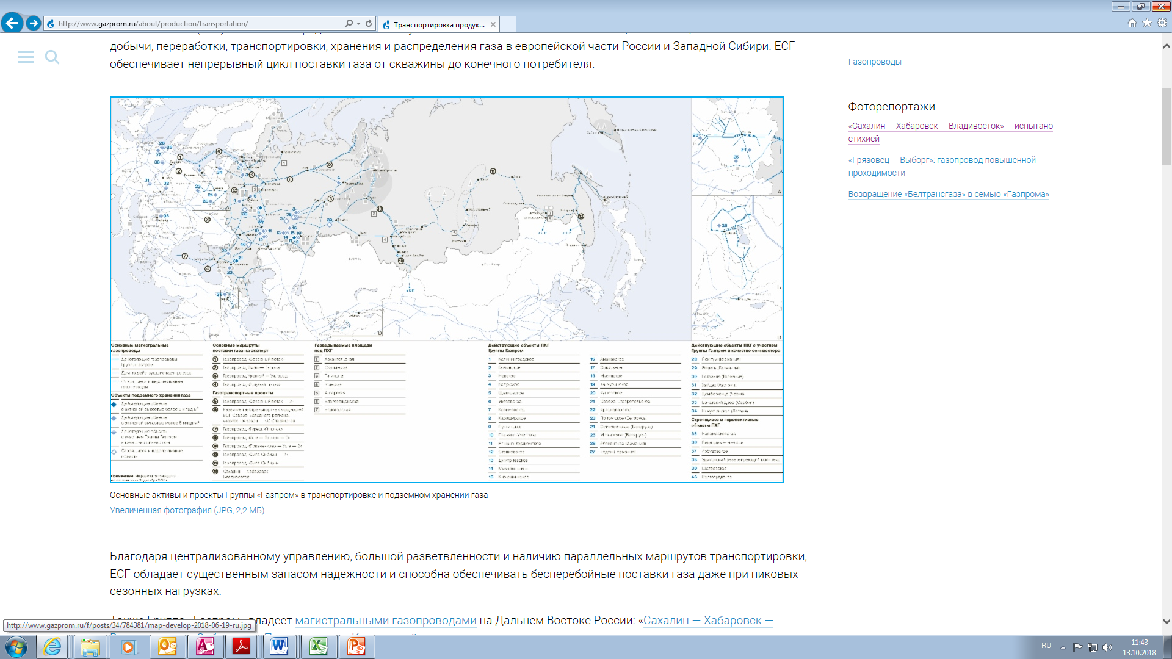
Газотранспортная система (ГТС) России
Более 180 тыс. км газопроводов
Более 240 ед. КС с установленной мощностью более 48 тыс. МВт
Более 4320 ГРС с суммарной проектной производительностью
более 200 млн. м³/час
Ежегодная научно-практическая конференция
«Газораспределительные станции и системы газоснабжения»

Slide 3
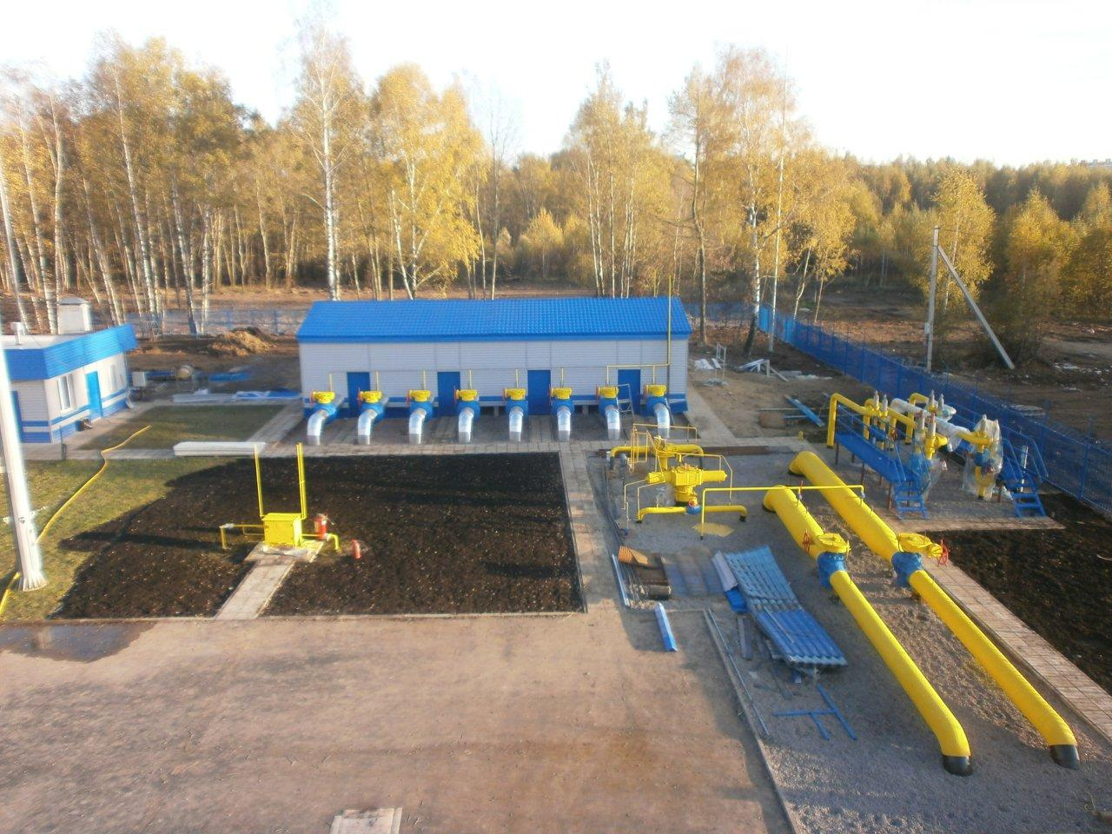
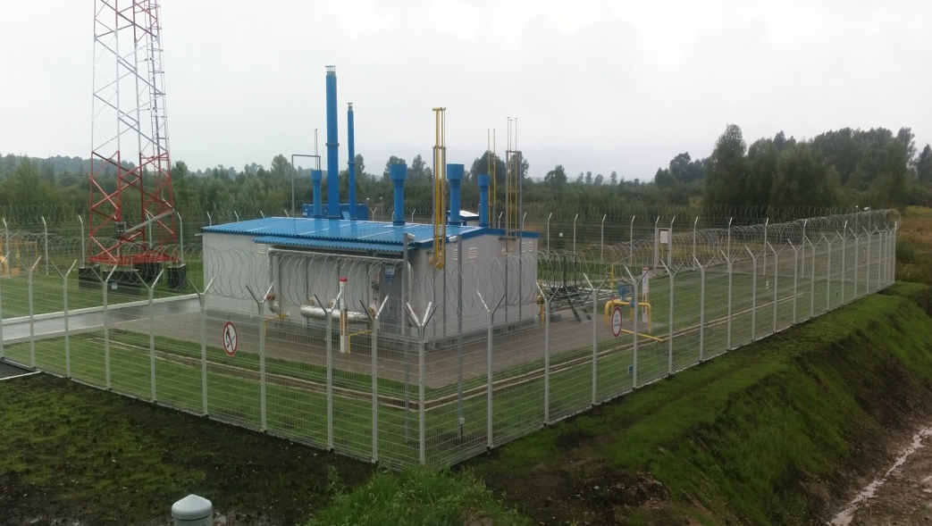
Направление ГРС
Ежегодная научно-практическая конференция
«Газораспределительные станции и системы газоснабжения»

Slide 4
Программа совершенствования
и оптимизации ПХД на 2017 – 2019 годы
Выполнение
технического
диагностирования ГРС
силами ИТЦ ГТО
Дооснащение оборудованием
2017 год - до 60% работ по КР ГРС силами ГТО
Анализ опыта эксплуатации ГРС
Выделение штатных единиц
Выполнение диагностических работ
Реализация домов операторов
Выполнение
капитального ремонта ГРС силами ГТО
Оптимизация работы
объектов
газотранспортной
системы
Перевод ГРС
на централизованную и периодическую
форму обслуживания
Изменение форм обслуживания
Проведение аудита схем газоснабжения
Определение пилотных проектов оптимизации
Реализация программы оптимизации
2019 год – до 80 % работ по КР ГРС силами ГТО
2018 год - до 70% работ по КР ГРС силами ГТО
Снижение затрат
на диагностическое
обследование
Экономия ФОТ
Снижение затрат
на дома операторов
Снижение затрат
на капитальный ремонт
Исключение
необходимости
реконструкции ГРС
Ежегодная научно-практическая конференция
«Газораспределительные станции и системы газоснабжения»

Slide 5
Программа совершенствования
и оптимизации ПХД на 2017 – 2019 годы
Ежегодная научно-практическая конференция
«Газораспределительные станции и системы газоснабжения»

Slide 6
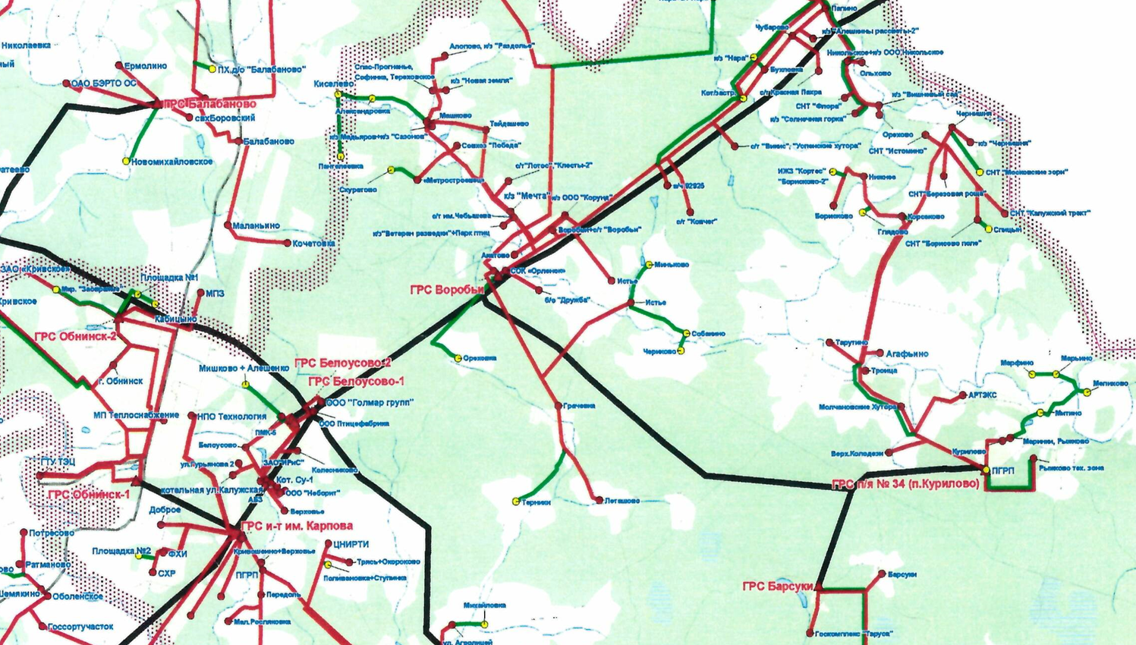
Программа совершенствования
и оптимизации ПХД на 2017 – 2019 годы
ГРС Воробьи
ГРС Белоусово-1
ГРС Карпово
Ежегодная научно-практическая конференция
«Газораспределительные станции и системы газоснабжения»

Slide 7

Программа совершенствования
и оптимизации ПХД на 2017 – 2019 годы
9%
9%
ЦЕНТРАЛИЗОВАННАЯ
ВАХТЕННАЯ
ВСЕГО
4320
ПЕРИОДИЧЕСКАЯ
31%
51%
НАДОМНАЯ
Ежегодная научно-практическая конференция
«Газораспределительные станции и системы газоснабжения»

Slide 8
Синхронизация развития объектов газотранспортных и газораспределительных систем
Максимальное использование существующих газотранспортных мощностей
Обеспечение технической возможности присоединения новых потребителей газа
1
2
Ежегодная научно-практическая конференция
«Газораспределительные станции и системы газоснабжения»

Slide 9
Синхронизация развития объектов газотранспортных и газораспределительных систем
Департамент (В.А. Михаленко) считает предпочтительным
1
Строительство закольцовок для перераспределения нагрузки между ГРС с целью исключения необходимости реконструкции либо консервации
2
Повышение давления на выходе ГРС без проведения реконструкции
Ежегодная научно-практическая конференция
«Газораспределительные станции и системы газоснабжения»

Slide 10
Синхронизация развития объектов газотранспортных и газораспределительных систем
Обеспечение технической возможности присоединения новых потребителей газа
1
Комплексная программа реконструкции и технического перевооружения объектов транспорта газа на 2016 – 2020 годы
2
Программа выполнения малозатратной реконструкции ГРС
Строительство газопроводов-отводов и ГРС по Инвестиционной программе ООО «Газпром межрегионгаз»
Ежегодная научно-практическая конференция
«Газораспределительные станции и системы газоснабжения»

Slide 11
Разработка программы по повышению надежности газоснабжения потребителей газа
1
ГРС имеющие схемы закольцовки в газораспределительных сетях
2
ГРС с возможностью газоснабжения потребителя с помощью запасов газа в газораспределительных сетях на срок 24 и более часов
3
ГРС с производительность менее 10 тыс.м3/час
4
ГРС с возможностью отключения крупного потребителя и возможностью при этом осуществлять газоснабжение потребителя с помощью запасов газа в газораспределительных сетях на срок 24 и более часов
5
ГРС резервированные газопроводом - отводом
Ежегодная научно-практическая конференция
«Газораспределительные станции и системы газоснабжения»

Slide 12
БЛАГОДАРЮ ЗА ВНИМАНИЕ
ОЛЕГ НИКОЛАЕВИЧ МЕЛЁХИН
ЗАМЕСТИТЕЛЬ НАЧАЛЬНИКА ДЕПАРТАМЕНТА

